Slide 1
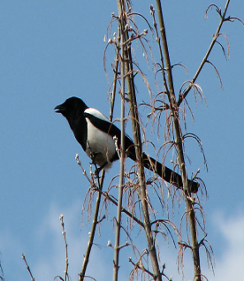
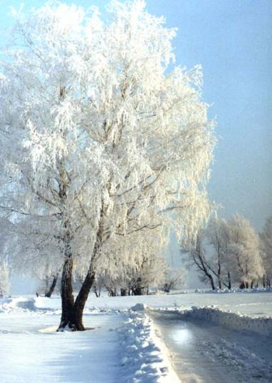
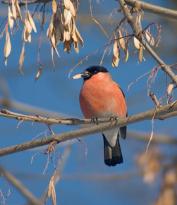
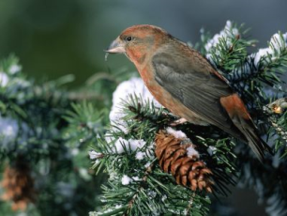
« ЗИМА.ЗИМУЮЩИЕ ПТИЦЫ»

Slide 2
Дел у меня немало – Я белым одеялом Всю землю укрываю, В лед реки убираю, белю поля, дома, А зовут меня ……..

Slide 4
Снег укрыл стволы и корни Елей, сосен и ракит; Иней хрупкий и узорный На ветвях берез лежит. Все бело – тропинки, кочки. И уснули до весны На ветвях деревьев почки, Спят они и видят сны. Снег свисает бахромою, А коряги и пеньки Под пушистой пеленою Оживают, как зверьки. Вот зайчишка, вот лисица В пышной шубе меховой, Вот на сук уселась птица, Вертит снежной головой. Словно в сказке открывает Лес – волшебник чудеса: Ледяная, но живая Леса зимнего краса!

Slide 5
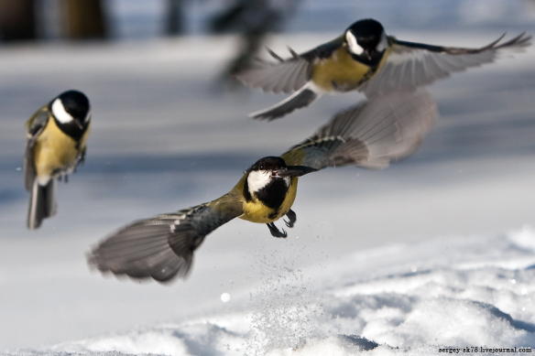
Вновь разгулялась вьюга срывает снежные шапки. Совсем замерзла пичуга – Сидит, поджимая лапки. Набок головку клонит И прячет ее под крыло, А ельник от ветра стонет, И поле белым – бело. Не видно в лесу тропинок, В тулупах кусты стоят. Уснувших жуков и личинок Укрыл под корой снегопад. Лети же, пичуга, к людям И прячься скорей за окном, А мы кормить тебя будем крошками хлеба, пшеном.

Slide 6
Красногрудый, чернокрылый, Любит зернышки клевать, С первым снегом на рябине Он появится опять.
Стынут лапки на морозе,
У сосны и ели.
Что за чудо? – на березе
Яблоки поспели.
Подойду поближе к ней,
И глазам не верится –
Стайка алых снегирей
Облепила деревце.

Slide 7
Непоседа пестрая, Птица длиннохвостая, Птица говорливая, Самая болтливая

Slide 8
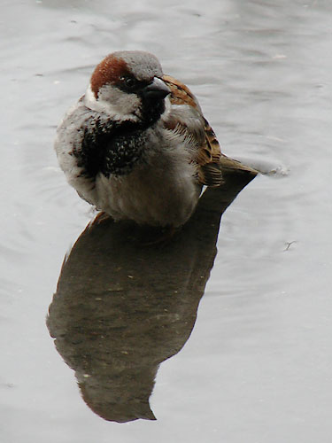
Чик – чирик! К зернышкам прыг! Клюй, не робей! Кто это?

Slide 9
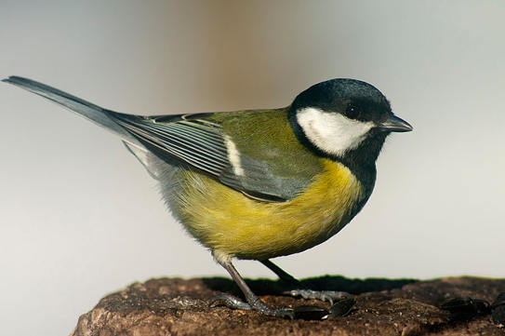
Синяя косынка, темненькая спинка. Маленькая птичка Звать её ...
Все тропинки занесло,
Снег блестит, искрится,
Стукнула в мое окно
Клювиком синица.
За окно повешу ей
Я кусочек сала,
Чтоб теплей и веселей
Бедной птахе стало.

Slide 10
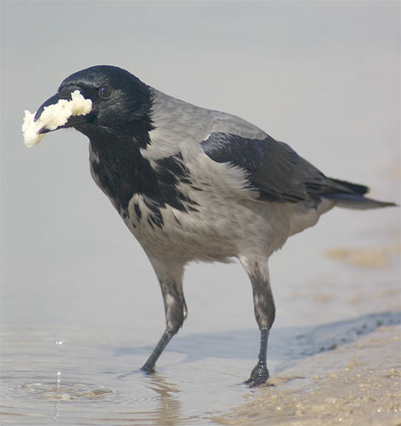
Кар-кар-кар!
Кричит плутовка.
Ну и ловкая воровка!
Все блестящие вещицы
Очень любит эта птица!
И она вам всем знакома,
Как зовут ее? ...

Slide 11
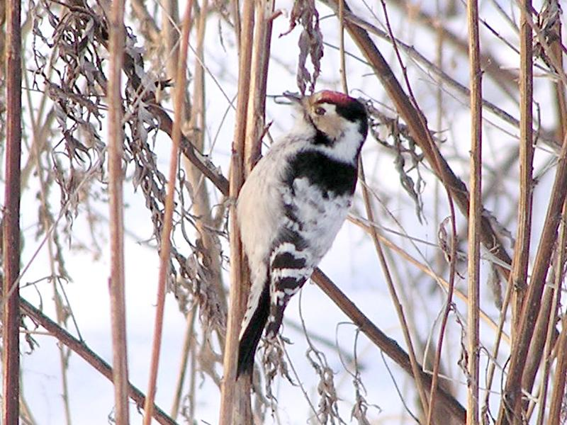
Хоть я не молоток - По дереву стучу: В нем каждый уголок Обследовать хочу. Хожу я в шапке красной И акробат прекрасный.

Slide 12
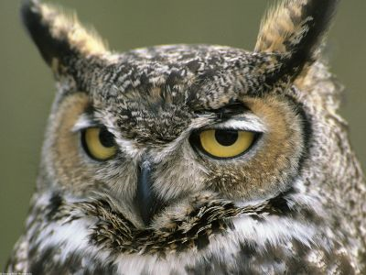
Всю ночь летает –
Мышей добывает. А станет светло –
Спать летит в дупло.

Slide 13
Кружат снежные метели,
По ночам трещит мороз.
На вершине пышной ели
Ловко шишку лущит клест.
Он мороза не боится,
Не страшна ему зима!
Ель густая дарит птице
Золотые семена

Slide 14
